Slide 1
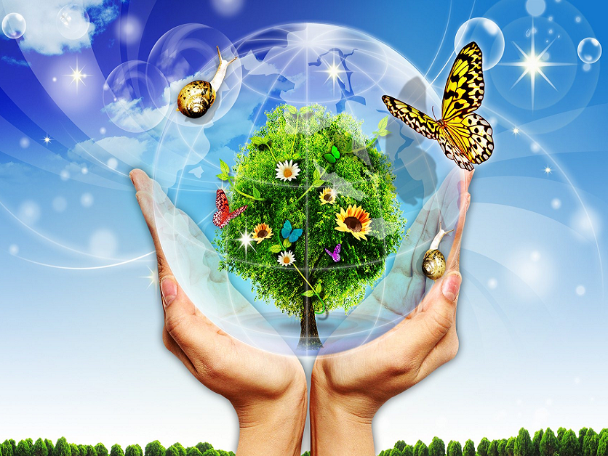
ЭКОЛОГИЧЕСКАЯ ВИКТОРИНА

Slide 2
ФИКСИ-СОВЕТЫ
https://www.youtube.com/watch?v=NwipKemj3-M

Slide 3
ЭКО_СТАНЦИИ
«Царство растений»
«Царство Грибов»
«Царство ЖИВОТНЫХ»
«Экологическая»

Slide 4


Slide 5
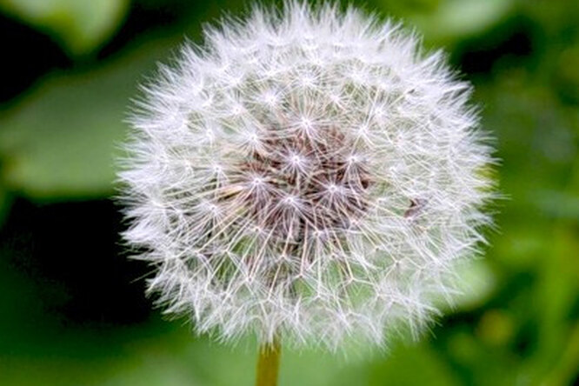
Вопрос 1.
Из него плетут весенние венки, а когда он отцветает – разлетается на все стороны света?

Slide 6
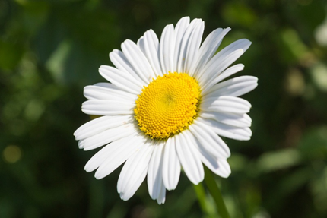
ВОПРОС 3.
На этом цветке любят гадать влюблённые девушки?

Slide 7
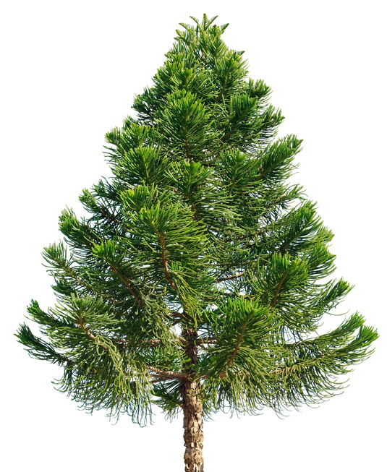
ВОПРОС 2.
Какие деревья называют вечнозелеными?

Slide 8
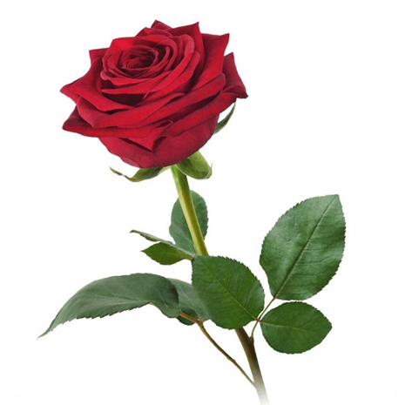
ВОПРОС 4.
Какой цветок называют – царицей цветов?

Slide 9
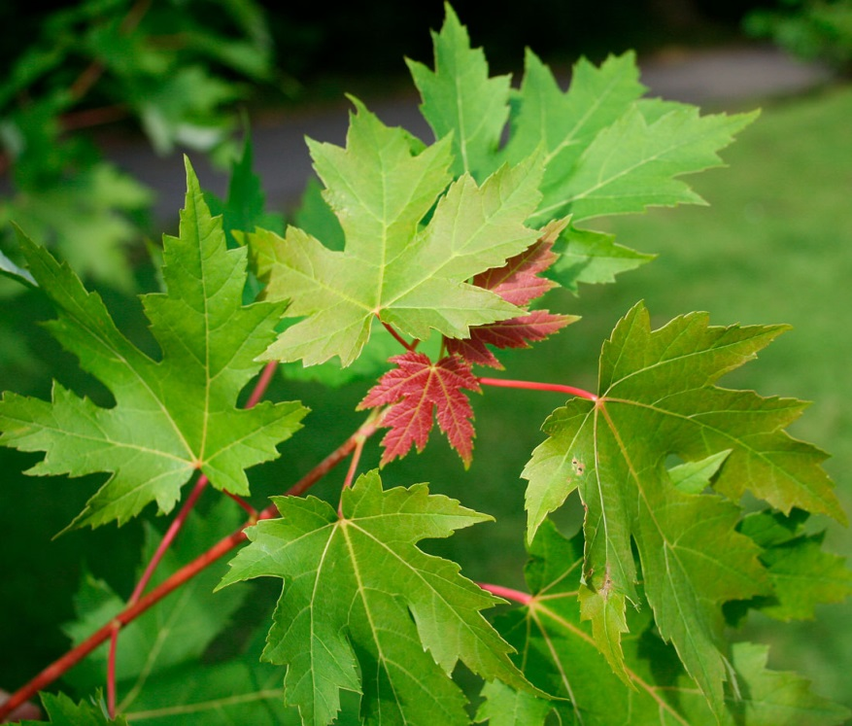
ВОПРОС 5.
Какое дерево, как и береза, дает сладкий сок?

Slide 10


Slide 11
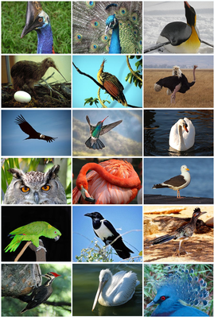
Вопрос 1.
Как называются животные, тело которых покрыто перьями?

Slide 12
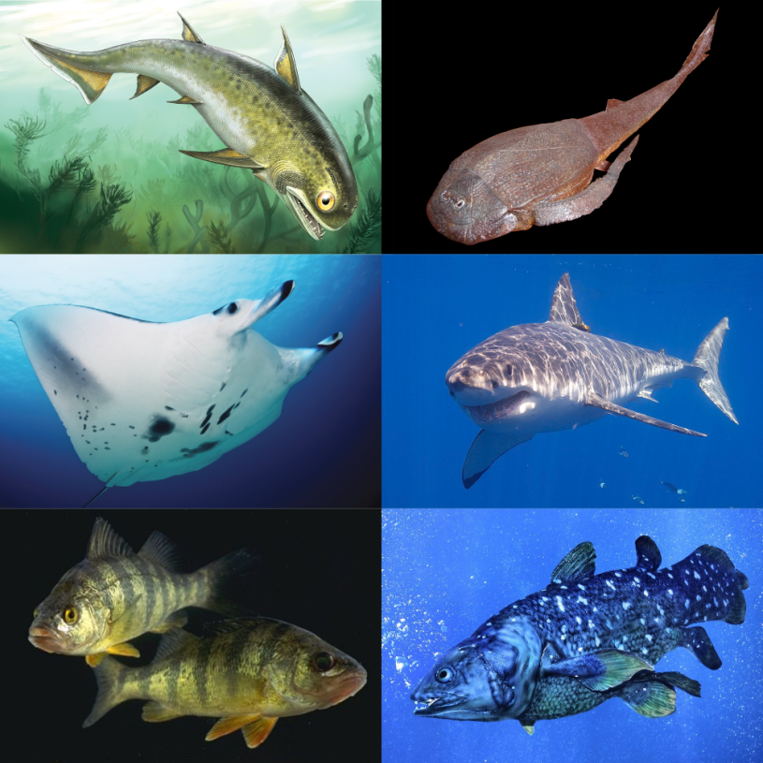
ВОПРОС 2.
Как называются животные, тело которых покрыто чешуёй?

Slide 13
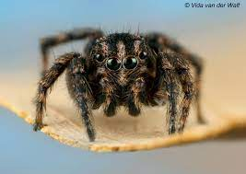
ВОПРОС 3.
Кто путешествует по воздуху на нитке?

Slide 14
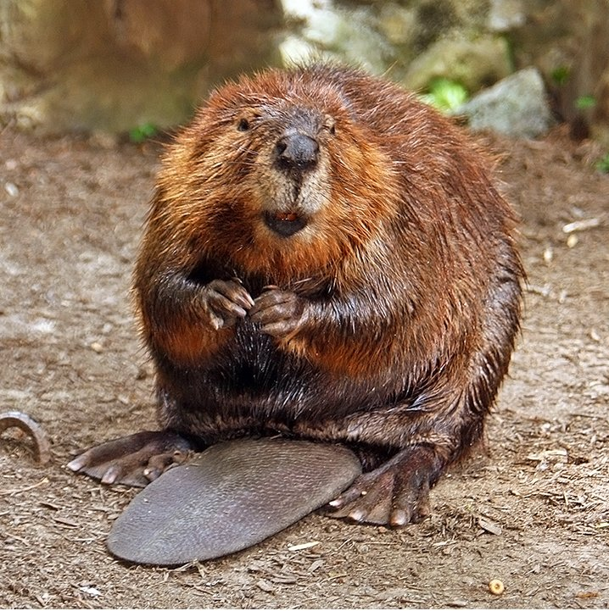
ВОПРОС 4
Есть на речках лесорубы
В серебристо-бурых шубах
Из деревьев, веток, глины
Строят прочные плотины.

Slide 15
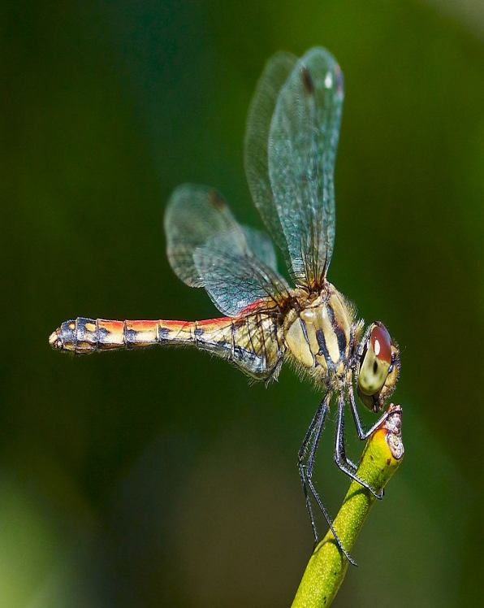
ВОПРОС 5
Над рекою он в полёте,
Этот чудо-самолётик.
Над водой парит он гладкой,
На цветке его посадка.

Slide 16
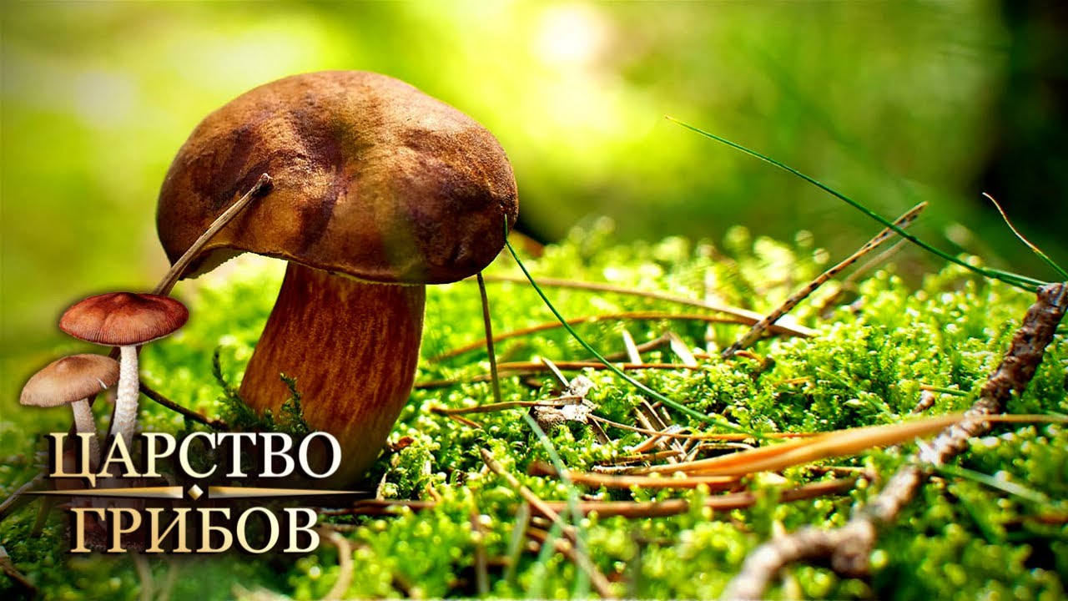

Slide 17
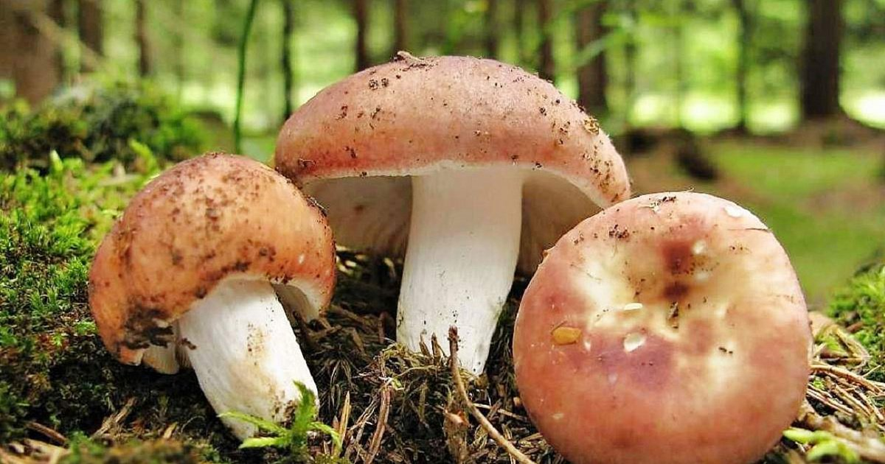
ВОПРОС 1
Вот в траве приметные
Шляпки разноцветные.
Вспомни ты их имя,
Но не ешь сырыми!

Slide 18
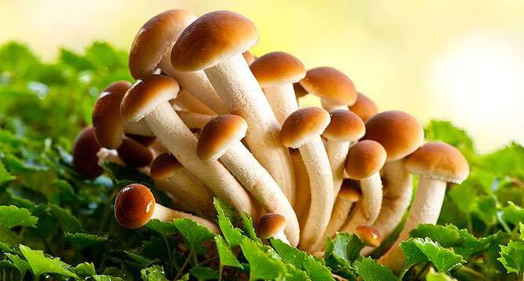
ВОПРОС 2
Очень дружные ребята
У пенька живут...

Slide 19
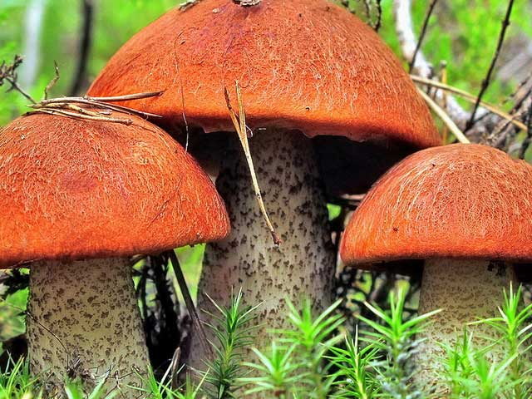
ВОПРОС 3
Под осиной гриб тот, дети,
В ярком красненьком берете.

Slide 20
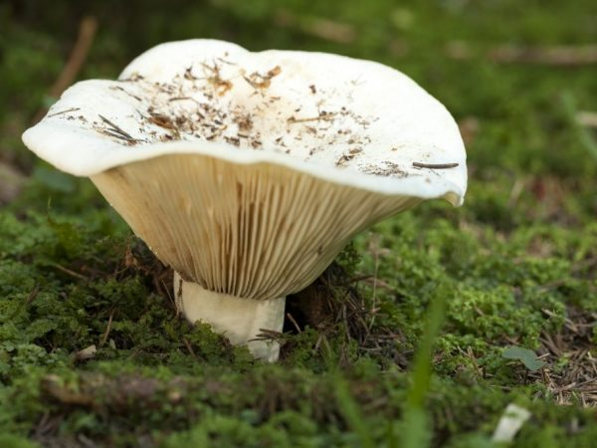
ВОПРОС 4
Зашёл мужик в сосняк,
Нашёл слизняк,
Бросить - жалко,
Съесть – сыро…

Slide 21
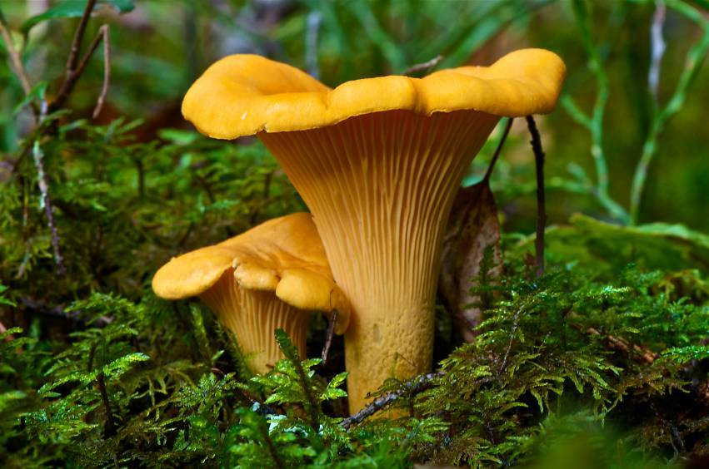
ВОПРОС 5
Рыжие ушки с лисьей макушки
В травке лежат - для малых ежат.

Slide 22

«Экологическая»

Slide 23
ВОПРОС 1.
1. Из нее делают очень много игрушек.
2.Она бывает разноцветной, и ее очень трудно сделать.
3.Предметы, изготовленные из нее, мало весят.
4.Если ее поджечь, то появляется много черного дыма, который плохо пахнет.
5.Ее нельзя выбрасывать, т. к. она сама по себе в природе не разлагается.

Slide 24
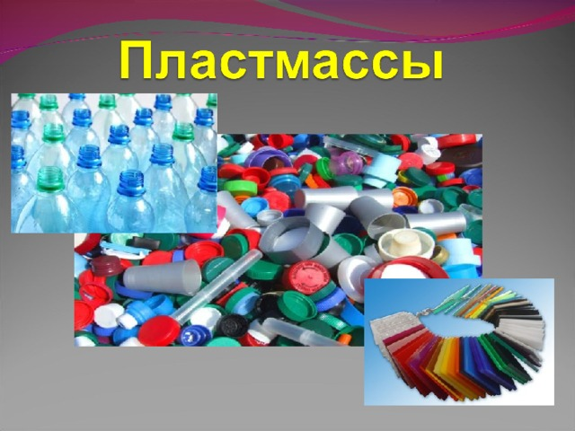

Slide 25
ВОПРОС 2.
1.Ее изобрели китайцы.
2.У нас ее получают из дерева.
3.Она легко горит.
4.Из нее получается очень много мусора. 5.На ней обычно рисуют или пишут.

Slide 26
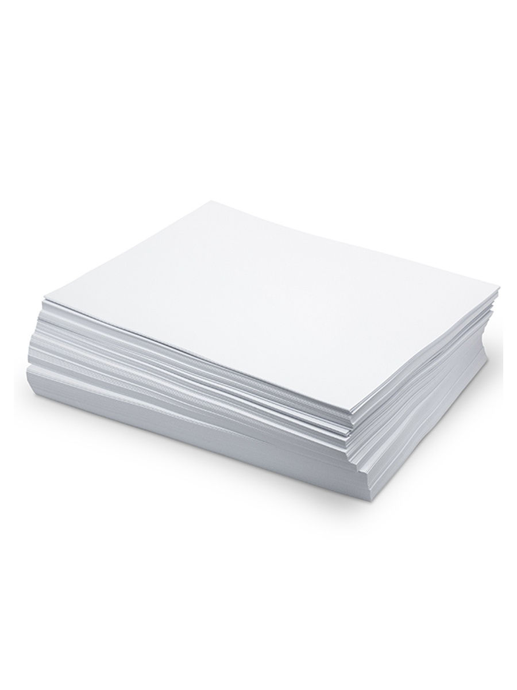

Slide 27
ВОПРОС 3.
1.Его делают из песка.
2.Чаще всего оно прозрачное.
3.Когда падает, оно разбивается.
4.Если его нагреть, оно становится тягучим, как тесто.
5.Брошенное в лесу, оно может стать источником пожара

Slide 28
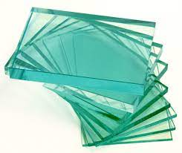

Slide 29
ВОПРОС 4.
1.Этого почти не видно.
2.Этого очень много в промышленном городе, где работают фабрики и заводы.
3.От этого у людей бывает астма, бронхит, рак.
4.Это могут собрать на свои листья зеленые растения.
5.В городе, где этого много, не растут лишайники.

Slide 30
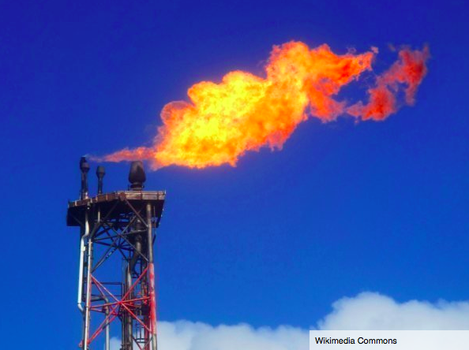
ГАЗОВЫЕ ОТХОДЫ

Slide 31


